Slide 1
Урок
чтения

Slide 2
Книга добрая, живая,
Чудеса она творит!
Обо всём на свете знает
И со мною говорит.

Slide 3
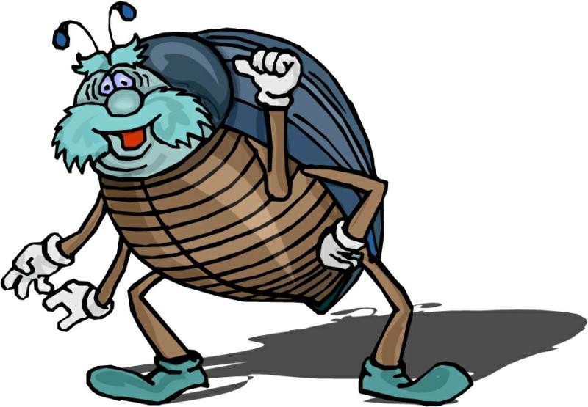
– Жук, жук, пожужжи,
Где ты прячешься, скажи?
– Жу, жу, жу, жу,
Я на дереве сижу.
– Жук, жук, покажись!
Надо мною покружись!
– Жу, жу, жу, жу,
Я летаю и жужжу.

Slide 4
Тема урока:
«Буква Ж»

Slide 5
Работа по учебнику
с. 122 - 124

Slide 6
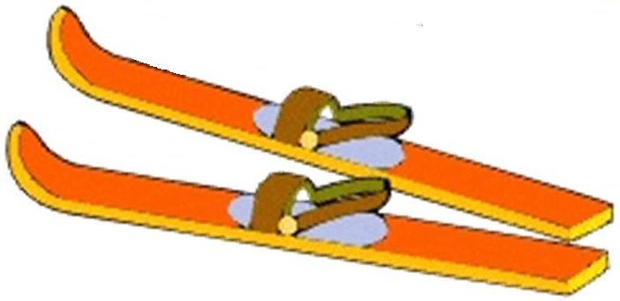
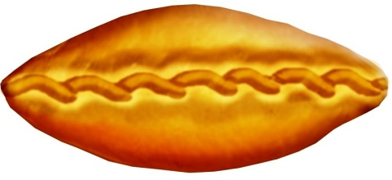
Звуковой анализ слов
ж
и
ж
и
о
о

Slide 7
Посмотри-ка: буква Ж На жука похожа, Потому что у неё Шесть жучиных ножек.

Slide 8
Чтение слогов
жа - жу - жо - жё - жи -же
Ж
Помни: у звука [ж] нет мягкой пары!

Slide 9
Деление слов на слоги
жук | жаба | скажи
нож | журнал | покажи
уж | жалко | завяжи

Slide 10
Работа в парах
ло
лу
бо
ж | а | р | а
п
 |  |  | к
 |  | у
ко
ЖА
ба
а р а
п а р
са
ра
лит
п а к

Slide 11
Работа в парах
ёжик жеребёнок
жаворонок
пожар этажерка

Slide 12
Чтение рассказов

Slide 13
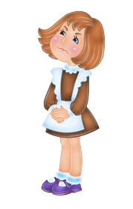
РЕФЛЕКСИЯ
- С какой новой буквой познакомились?
- Какой звук обозначает буква Ж?
- Дайте характеристику звуку [ж].
- Что понравилось на уроке?

